Slide 1
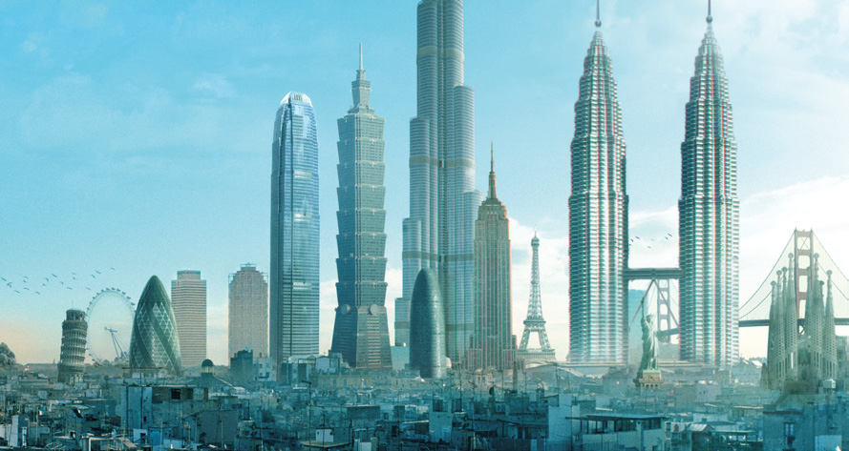
Smart Cities:
nuevos focos de
innovación para un desarrollo
sostenible
DIRECTORA:
María del Val Segarra-Oña
ALUMNO:
José María López Pol

Slide 2

Indice
Introducción
Literatura Académica
Metodología
  3.1. Smart Economy
  3.2. Smart Governance
  3.3. Smart Mobility
  3.4. Smart People
  3.5. Smart Living
  3.6. Smart Environment
Analisis y Conclusiones

Slide 3
1. Introducción
Idea base del estudio: incremento de la población mundial y concentración en espacios reducidos.
80% de la POBLACIÓN vivirá en NÚCLEOS URBANOS
Año 2050
Reflexión:
¿Cómo serán las ciudades del mañana?
¿Cómo se gestionará la acumulación de población en espacios reducidos?
¿Cuáles son las tendencias de los espacios urbanos en el siglo XXI?
¿Qué herramientas serán fundamentalmente necesarias para su desarrollo sostenible?:
      Innovación tecnológica
      Formación cualificada del ciudadano
      Gestión política, económica y social cercana a las personas y respetuosa con el medioambiente.
SMART CiTiES

Slide 4
2. Literatura Académica
Una ciudad es inteligente cuando se realizan correctas inversiones de capital humano, infraestructuras de transporte y tecnologías de información, a través de un crecimiento económico sostenible y alta calidad de vida, con una gestión racional de los recursos naturales y un gobierno cercano y participativo. Caragliu (2003)
Otras teorías abogan por la idea de que este concepto esta enfocado exclusivamente al desarrollo e impacto de las tecnologías de la información en la sociedad, y la expansión de su infraestructura (Odeandaal, 2003).
ECONOMÍA DEL CONOCIMIENTO
Uso de las tecnologías y de la investigación para explorar nuevas fronteras en:
    CIENCIA
    INDUSTRIA
    COMERCIO

Slide 5
2. Literatura Académica
Por otro lado…
Otras tendencias en este campo, defienden más la idea de que…
INCLUSIÓN SOCIAL
CULTURAS CREATIVAS
El capital creativo determina, fomenta y refuerza las tendencias de la migración calificada.
Crecimiento urbano equitativo
Una ciudad inteligente será una ciudad cuya comunidad ha aprendido a aprender, adaptarse e innovar (Coe et al, 2001).
capaz de utilizar la tecnología de hoy con el fin de beneficiarse de ella, para el mañana.

Slide 6
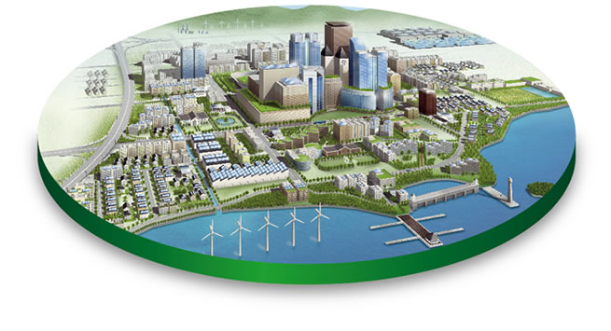
3. Metodología
SMART CITIES
PROYECTO DE FUTURO
NECESIDAD DE DAR ENFOQUE
¿Cómo hemos llegado hasta aquí? → Hace referencia al perfil de la comunidad.
¿Dónde estamos ahora? → Análisis de las tendencias.
¿A dónde vamos? → Visión.
¿Cómo vamos a llegar? → Planificación de la acción.
¿Lo estamos logrando? → Monitorización

Slide 7
3. Metodología
el esquema inicial planteado por:
Centro de Ciencia Regional en la Universidad Tecnológica de Viena
SMART CITY
SMART ECONOMY
SMART MOBILITY
SMART GOVERNANCE
SMART PEOPLE
SMART LIVING
SMART ENVIRONMENT

Slide 8
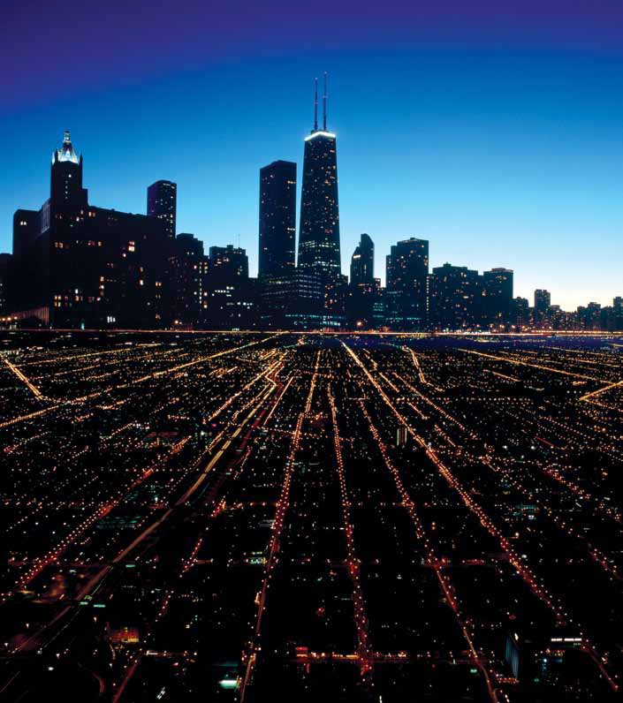
3.1 Smart Economy
“La competitividad que puede ofrecer una ciudad en su crecimiento y desarrollo sostenible. “
Espíritu innovador
Espíritu empresarial
Imagen económica y desarrollo de marcas
Productividad
Flexibilidad al mercado laboral
Inserción Internacional
Capacidad de adaptación al cambio.
Análisis…
El crecimiento económico de un sistema viene directamente relacionado con el producto interior bruto (PIB) que genera un área o zona, que a su vez, está directamente enlazado con el consumo o demanda energética…

Slide 9
3.1 Smart Economy
Civilización sufre un nuevo in-pass entre dos nuevas fuentes energéticas enfrentadas
Escasez, encarecimiento e inestabilidad de los precios a nivel mundial del petróleo
cambio climático debido a los gases invernadero
Tendencia de los países a abrir las puertas a nuevas fuentes energéticas. (Henriques, 2010).
Energías RENOVABLES
Ideas a destacar:
  Inversiones en energías emergentes de manera que los precios en el mercado energético sean competitivos.
  Apoyo de los gobiernos para desarrollo económico sostenible y no dependiente de una fuente limitada (Iskin, 2012).
  Energías renovables, consideradas como parte de la oferta, tendencia a aumentar su cuota de mercado mundial (Glover, 1996.)

Slide 10
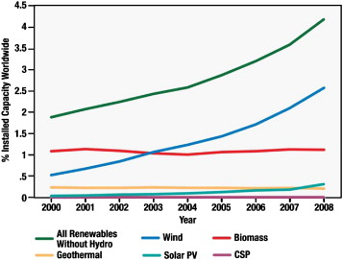
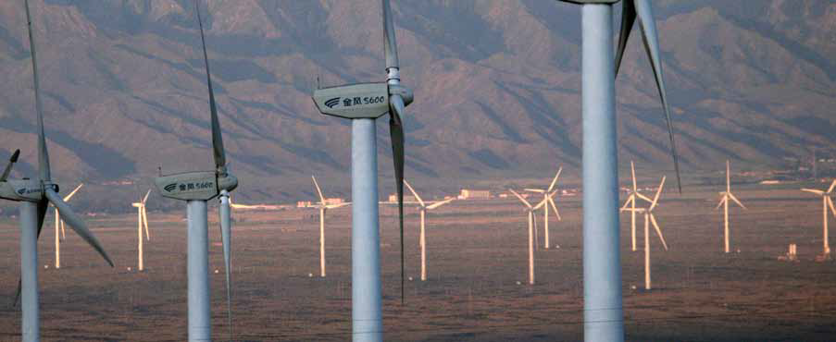
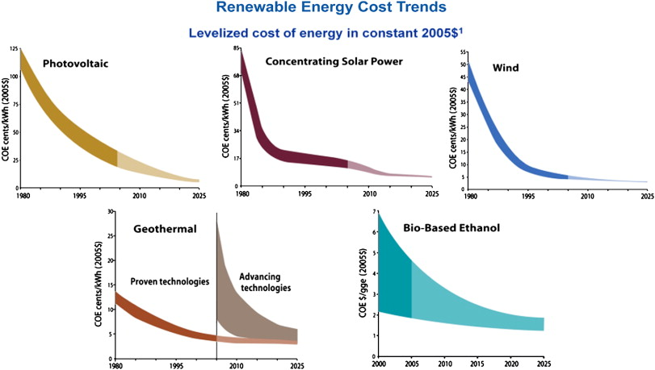
3.1 Smart Economy

Slide 11

3.2 Smart Governance
"compromiso con los valores democráticos, las normas y prácticas, servicios de confianza y de negocios justos y honestos". (Okot-Uma)
Un ciudadano debe percibir que…
  El gobierno es cercano a él, previsible y trasparente en la toma de decisiones.
  Tienen en cuenta al ciudadano en todo momento.
  Abogar por aplicar políticas sociales y medioambientales.
  Hacer uso de la tecnología para conseguir una interconexión más directa entre gobierno y ciudadano.
E-Governance
Uso de las Tecnologías de la Infomación (TIC), con el fin de estrechar la comunicación entre gobierno y ciudadano. Crear un sistema socio-tecnológico y dinámico para la civilización.

Slide 12

3.2 Smart Governance
Por otro lado…
Un gobierno ha de aplicar los correspondiente políticas para un correcto desarrollo y evolución ciudadana.
El Marco Europeo, es el ejemplo de las políticas que habría que adoptar con el fin de crear núcleos urbanos sostenibles, siguiendo las directrices de lo que se entiende por una ciudad inteligente.
Politicas Energéticas: mejorar eficiencia energética y baja emisión CO2.
Políticas Crecimiento Económico: Inteligente, Sostenible, Integreador
Políticas que Incentiven el Desarrollo y la innovación: Septimo Programa Marco

Slide 13
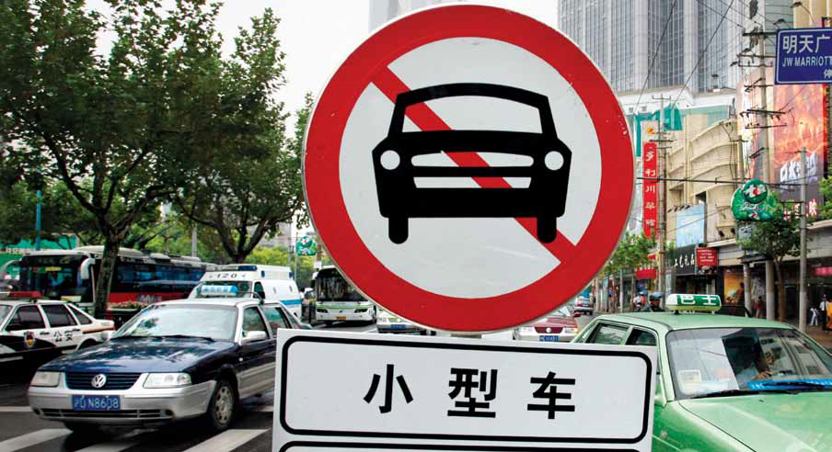
3.3 Smart Mobility
“La capacidad de satisfacer las necesidades de transporte actuales sin comprometer la capacidad de las generaciones futuras para satisfacer estas necesidades.” (Black, 2000)
Los sistemas de transporte realizan las funciones vitales para la sociedad, pero en su estado actual no puede ser considerar sistemas sostenibles. (Wistlet, 2008)
Estas son las causas principales:
El cambio climático.
Emisiones locales de aire.
Ruido.
Congestión.
Accidentes.

Slide 14
3.3 Smart Mobility
Objetivo: Reducción de la energía consumida en el transporte, en núcleos urbanos
  Oferta de Servicios Públicos
  Medidas blandas para la reducción del coche utilitario como vehículo de transporte.
El crecimiento económico y un estilo de vida moderna hacen que habitantes viajen con más frecuencia y distancias más largas.
la presión para el transporte eficiente y sostenible de las ciudades lleva a invertir en nueva tecnología de transporte y gestión de tráfico urbano.
Controversia…
El transporte y la construcción de vehículos es un industria que genera millones de puestos de trabajo, y que eleva considerablemente el producto interior bruto de países

Slide 15

3.4 Smart People
Las Smart Cities necesitan sustentarse sobre un capital humano válido y cualificado para acompañar correctamente en su evolución y crecimiento sostenible.
ciudadanos han de adquirir ciertas características además de un competente grado de cualificación:
Formación Continua
Pluralidad étnica y social (convivencia)
Flexibilidad
Creatividad
Sociedad Cosmopolita (Open mindness)
Participación e integración en la vida pública
Migración
Formación
Ámbito laboral atractivo
Centro Universitario
Estabilidad Profesional
Shapiro (2003)
fuga de cerebros dentro del estado de las áreas sin oportunidades de educación. Winters (2011)

Slide 16

3.5 Smart Living
Se refiere principalmente a la calidad de vida que nos puede ofrecer la ciudad donde vivimos, abarcando campos desde:
Aspectos culturales
Seguridad
Salud
Hogar-Familia
Opciones laborales
Medioambiente
Educación
Comportamiento Social
En definitiva…
La calidad de vida de una ciudad es en definitiva aquello que el ciudadano percibe o que le trasmite directamente el entorno en donde se encuentra.

Slide 17

3.6 Smart Environment
La cantidad y calidad de recursos naturales que tiene una región o ciudad y la capacidad de ésta para gestionarlos correctamente. (Rotmans et al.2000).
La sostenibilidad medioambiental en las ciudades lucha principalmente contra el efecto de las aglomeraciones en pequeños espacios, la generación de contaminación y degradación del medioambiente y estrés que esto provoca.
Existe una relación directa entre el aumento o aglomeración de personas en las ciudades y el descenso de factores medioambientales (Bithas et al, 2006).

Slide 18
4. Análisis y Conclusiones
Idea básica de cada uno de los pilares analizados de una SMART CITY:
“El desarrollo que satisface las necesidades del presente sin comprometer la capacidad de las generaciones futuras para satisfacer sus propias necesidades”. Informe Brundtland
SOStenibilidad
La evaluación de aspectos ambientales, tenemos que considerar la dependencia de una ciudad en otras áreas más allá de sus fronteras. En la ciudad se concentra el desarrollo económico y al mismo tiempo depende de otras áreas para el suministro de recursos y alimentos, disposición de residuos, emisión de contaminantes, uso indirecto de servicios de los ecosistemas… (Munda, 2006).
ENTORNO
Recursos / Alimentos
Residuos
SMART CITY
Desarrollo Económico
Emisión Contaminantes
Servicio de ecosistemas
Las ciudades no pueden de actuar de forma independiente. Las ciudades son inherentemente insostenibles

Slide 19
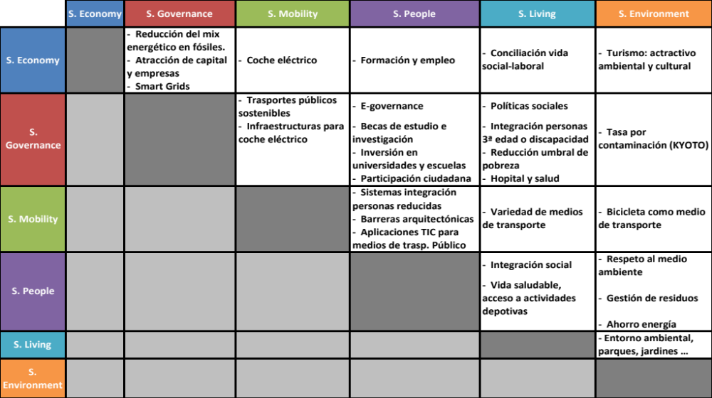
4. Análisis y Conclusiones
La relación sinérgica entre los diferentes ejes que hemos analizado y como son de necesarios para las diferentes áreas de innovación, desde el campo energético, la movilidad, hasta otras áreas que mejoran la calidad de vida del ciudadano…

Slide 20
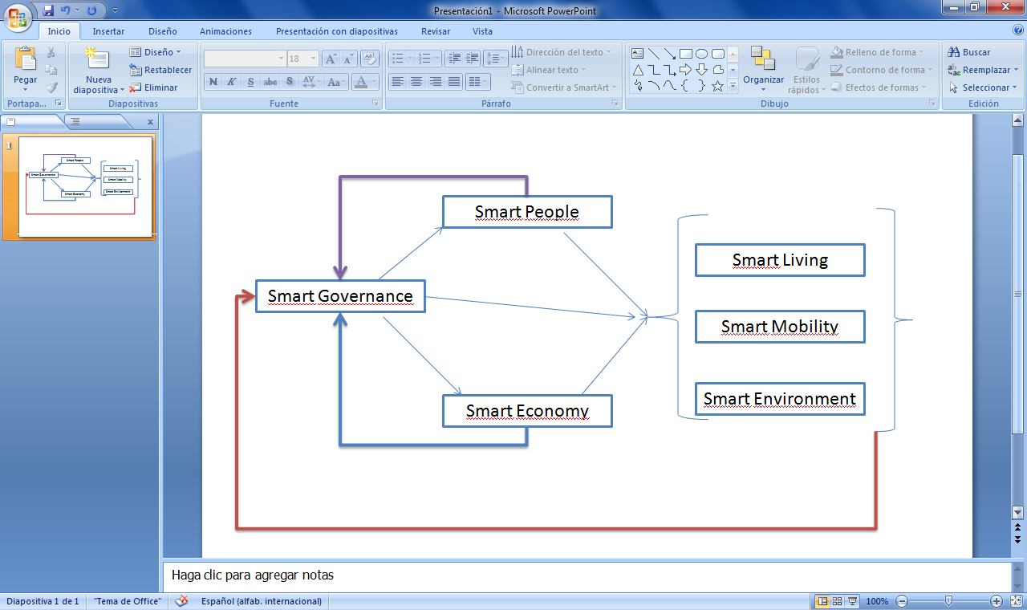
4. Análisis y Conclusiones
Las políticas asociadas a una Smart City, actúen en consecuencia. Deben de incentivar las políticas energéticas, hacia el campo de las renovables, y potenciar la economía desde la base de la inversión hacia la innovación y desarrollo. Además de esto, es fundamental que se incentive la educación, la igualdad y el progreso del capital humano. Si se realiza correctamente este aspecto, contribuirá y retroalimentará la economía inteligente de la ciudad (Winters et al. 2011).

Slide 21
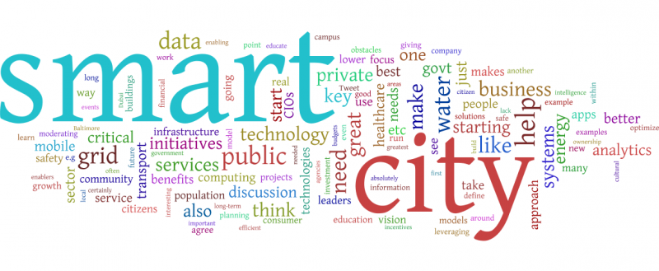

GRACIAS

